Slide 1
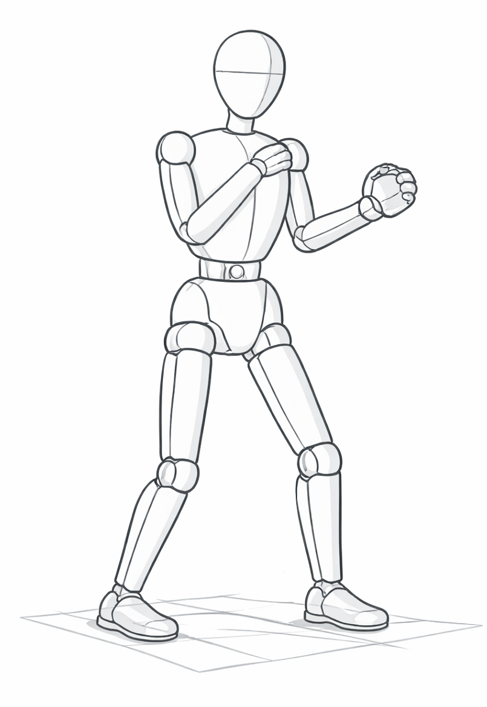


约束层
接触约束/质心
动量控制
姿态调整
零空间$N_{1}$
任务层
手臂操作
轨迹跟踪
任务操作
零空间$N_{2}$
姿态层
冗余利用
构型优化
控制指令
关节力矩/位置

